Slide 1
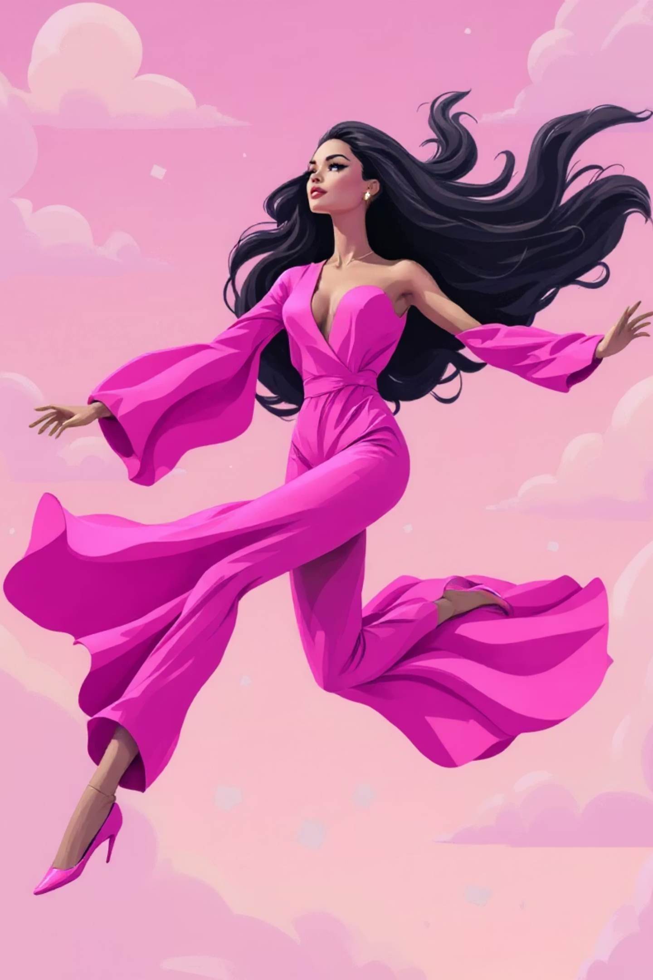
💖✨ Flappy Barbie - Розовые Мечты! ✨💖
Ути-пути, это же наша новенькая, мега-няшная розовенькая аркадушка! 🎀 С крутецкой системочкой прогрессии, как будто ты в самом мире Барби-няшки! 💖✨
Самая свежая версиечка: v2.5 – это просто бомба! 💥 Тут новое обновление с магазинчиком (Shop Update), где можно купить столько всего миленького! 🛍️✨ А жанрушечка у нас какая? Ну, конечно же, Casual Arcade – играть одно удовольствие! 🥰
И наши секретики (технологии), чтобы всё было так супер-пупер красиво и плавно! ✨ Мы использовали Python 3.13 (это самый классный и умный язык!) 🧠 и Pygame 2.6 (для мега-няшной графики и весёлых анимашек!). 🌟

Slide 2
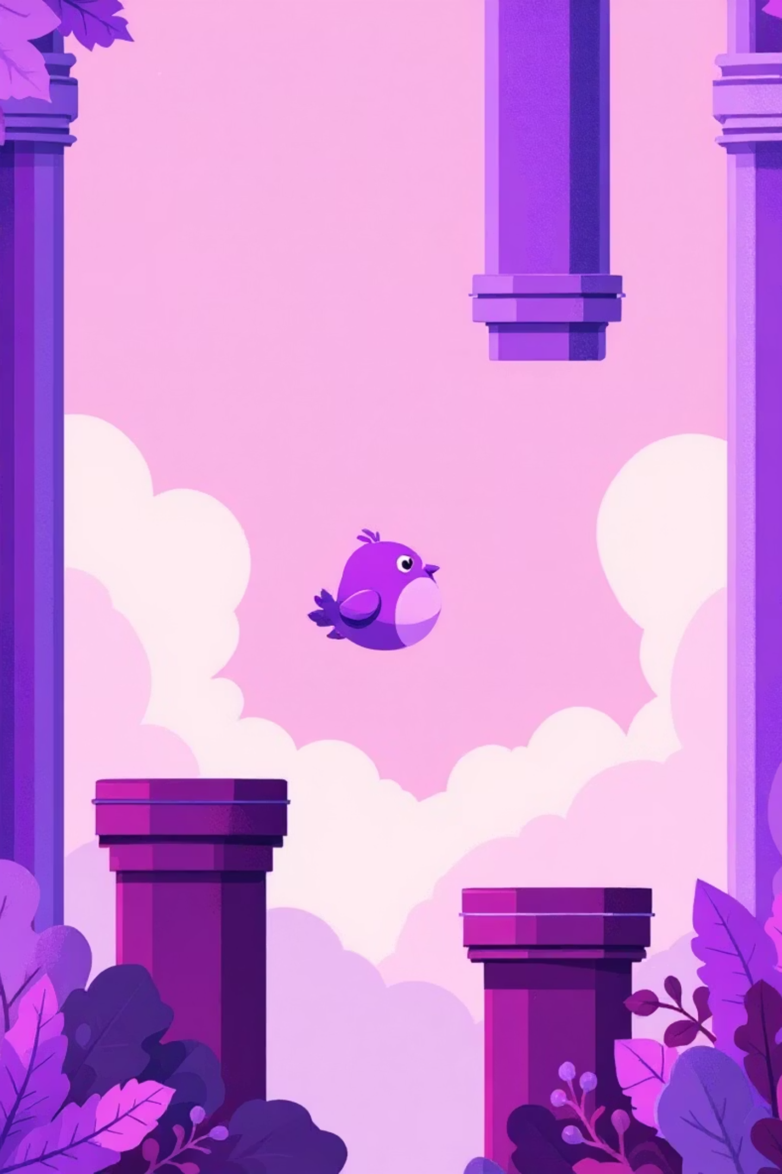

✨ Наш Главный Геймплейчик! ✨
💖 Самые Главные Штучки! 💖
🕹️ Как управлять милашкой? 🕹️
Флэппи-механика — ути-пути, просто одна кнопочка для полёта! 🐥
SPACE / ЛКМ — прыжочек! ⬆️
ESC — открыть менюшку! ⏸️
Сложность растёт понемножку каждые 5 очочков! Так интереснее же! ✨
F11 — сделать экранчик мега-большим! 💖
Собирай монетки за свои супер-пупер достижения! 💰💖
Ой, а если вдруг что, есть наша миленькая анимация "упс!" с 8-кадровым падением! 🥺✨

Slide 3





💖✨ Мой супер-пупер няшный дизайнчик! ✨💖
✨ Частички-волшебнички! ✨
Ути-пути! 💖 Целых 80 частичек-малышек ✨ создают такой красивенький, волшебный следик за нашей Барби! Так миленько! 🥰
🌈 Радужные обнимашки! 🌈
Потолочек экрана просто сияет! 🌟 Там такой динамичный радужный градиент, как будто небо обнимает нашу игру! Мега-няшно! 💖
🌟 Звёздочки-милашки! 🌟
Представляешь, 50 пульсирующих звёздочек ✨ на фоне! Они так миленько мерцают и создают просто волшебную атмосферу! 💖✨
💖 Блёсточки-сверкашки вживую! 💖
Для самого-самого гламура! ✨ Каждые 0.1 секунды появляются новенькие блёсточки! Это просто ✨💖 СУПЕР-ПУПЕР! 💖✨
Няшные тех. подробности: У нас тут Full HD 1920x1080 🌈 и стабильные 60 кадров в секунду! 🌟 Всё летает, как пёрышко! Ура! 🎉

Slide 4
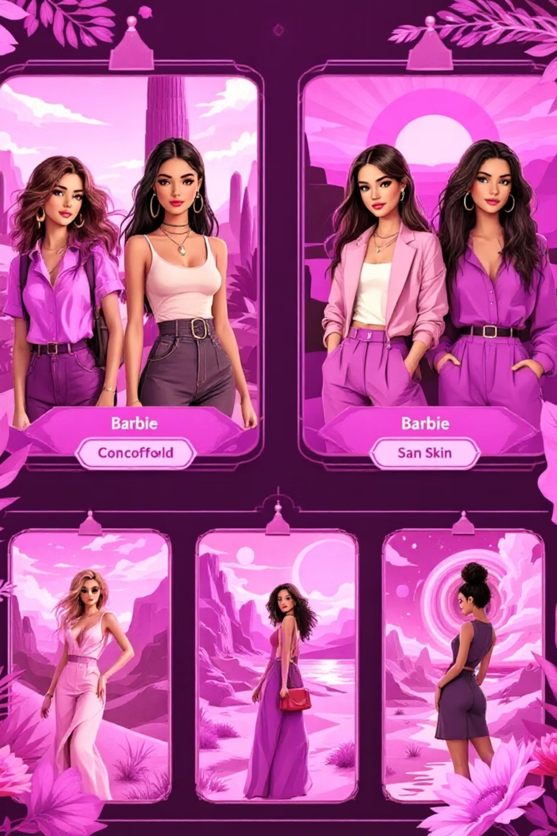
✨💖 Ути-пути! Наш Волшебный Магазинчик и Няшные Денюжки! 💖✨
🎨 Скинчики-Красотулечки для Барби! ✨
🌍 Локации-Красоточки - наши милые Фоны! 🌈
🎀 Классическая Барби-няшечка (бесплатно!) 💖
💖 Розовенькое Небушко (бесплатно!) ✨
✨ Гламурная Барби-звездочка - 50💰!
🌇 Волшебный Закатик - 75💰!
🤸‍♀️ Спортивная Барби-энерджайзер - 100💰! Супер-пупер!
🌌 Звездопадная Ноченька - 150💰! Ути-пути!
👑 Принцесса Барби-мечта - 200💰! Вау!
🌟 Радужный Райчик - 250💰! Какой же он красивый!
🎸 Рок-звезда Барби-зажигалка - 350💰! Мега-няшно!
🚀 Космос-Бесконечность - 400💰! Просто ух!
👸 Королева Барби-величество - 500💰! Просто отпад!
🍭 Конфетная Страна-мечта - 600💰! Самая сладкая локация!
Ваши милые денюжки-монетки сохраняются между играми, чтобы вы могли накопить на всё самое-самое красивое! 💖✨ Мега-мотивация, правда?! 🥰

Slide 5

🛠️ Наша супер-пупер-техническая магишенька! ✨
🌱 Волшебный Техно-Стечек! ✨
🎶 Музыкальная Магия и Звуки-Няшки! 💖
🚀 Секретики для Скорости и Геймерского Удовольствия! 🎮
Мы используем самый свеженький и классненький Python 3.13 🐍 и нашу любимую Pygame 2.6.1, чтобы всё-всё работало просто супер-пупер! 🌟
Ути-пути, у нас целых 6 миленьких звуков, которые мы сами создаем с помощью математической волшебной палочки! ✨
Мы подготовили всё заранее, как настоящие феечки: Pre-rendered фоны 🖼️ и Кеширование градиентов 🎨 – для волшебной красоты!
У нас есть своя супер-умненькая архитектура State Pattern (это как секретные правила для Менюшечки, Игры и Завершения!), чтобы всё было плавненько и понятненько! 🎀
Наши ноточки-красоточки: E4, C5, E3, E5, A4 🎵 – прям как в сказочке!
А ещё у нас есть эффективная система частичек, чтобы всё сверкало и переливалось мега-няшно! ✨
Их частоты: от 165 до 659 Гц, чтобы звучало идеально! 🌈
Итог? Стабильные 60 FPS – это значит, игра бежит так гладенько, как будто по облачкам! ☁️💖

Slide 6
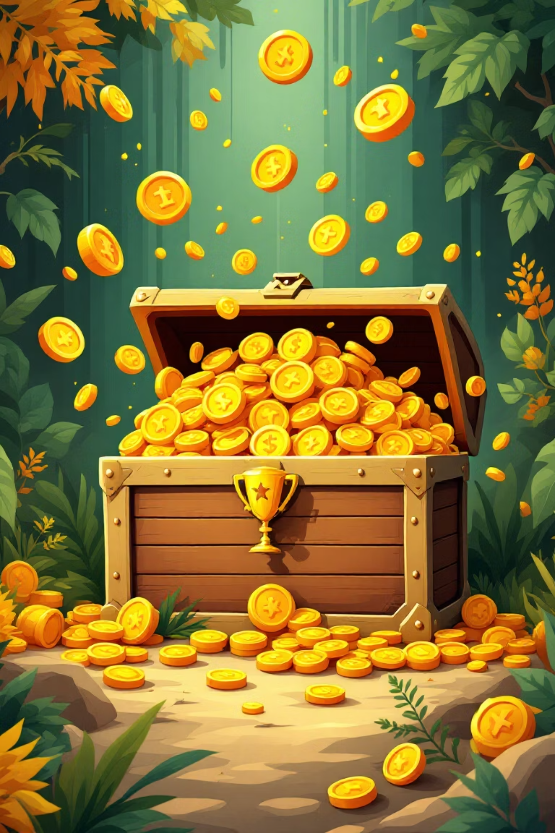

💖✨ Мои Игровые Приключения и Статусики! ✨💖
💌 stats.json - Мои Супер-Пупер Игровые Отчеты! 🌟
🛍️ shop.json - Мой Магазинчик Сокровищ! 🎁
🏆 Мой Самый Высокий Счётик (high_score)! Мега-Няшно! ✨
💰 Мои Блестящие Монетки-Монетушки! ✨
🎮 Сколько Разиков Я Поиграла (total_games) 🎉
🎨 Няшные Скинчики, Которые Я Купила! 💖
💀 Ой-ой, Сколько Разиков Я Проиграла (total_deaths) 💔
🌍 Миленькие Локации, Где Я Была! 🗺️
⏱️ Моё Общее Игровое Времечко! ⏰
✅ Мои Активные Помощники! 🌸
Ути-пути! Моя игра всё сама сохраняет! 💖 И я могу сбросить все свои статусики или даже поделиться прогрессом с друзьями! ✨ Это же супер-удобно! 🎉

Slide 7

✨ Наши няшные результаты! ✨
💖 Целенький игровой циклик! 💖
Ура-ура! Наша система прогрессии с монетками и супер-пупер магазином с 12 предметами готова! Можно собирать сокровища и наряжаться! ✨
🔊 Волшебные звуки и эффекты! ✨
Ой, только посмотрите! Процедурная генерация звуков и целых 6 визуальных эффектов в реальном времени! Это просто мега-няшно и создаёт такой вау-эффект, что дух захватывает! 💖
🚀 Оптимизация на высшем уровне! 💪
Наша игра просто летает! Статистика, надёжные сохранения и стабильненькие 60 кадров в секунду на всех-всех устройствах! Ути-пути, как здорово! ✨
Готовенько к монетизации, мяу! 💖💰✨

